Slide 1
系统调用和库函数
所有的操作系统都提供多种服务的接口，核外程序通过这些接口得到内核提供的服务。UNIX/Linux都提供经良好定义的有限数目的接口程序，它们被称为系统调用（System Call）。
不同版本的UNIX/Linux系统提供的系统调用个数不同。

Slide 2
调用方式
UNIX/Linux系统中，系统调用和库函数都是以C函数形式提供给用户使用，调用方式相同。函数调用时需考虑类型、名称、参数，并要标明相应的头文件。
头文件目录：/usr/include/sys、/usr/include/linux
如使用系统调用open打开一个文件
需要包含的头文件： #include <sys/types.h> #include <sys/stat.h> #include <fcntl.h>、
函数原型：int open(const char *path, int oflags);

Slide 3
有关文件操作的系统调用
常用的有关文件操作的系统调用
creat
open/close
read/write
lseek
link/unlink
mkdir/rmdir
chdir
chmod
常用的头文件：
#include <sys/types.h>
#include <sys/stat.h>
#include <fcntl.h>
#include <unistd.h>

Slide 4
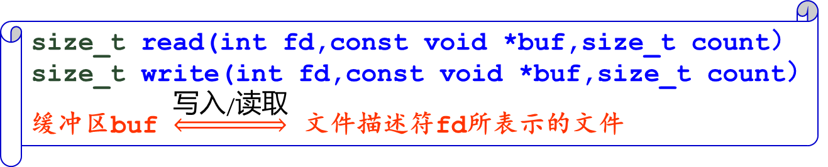
应用示例——例1
#include <unistd.h>
#include <sys/types.h>
#include <sys/stat.h>
#include <fcntl.h>
#include <stdlib.h>
#include <stdio.h>
int close(int fd) 关闭由文件描述符fd指定的文件
int open(const char *path,int oflags[,mode_t mode]） 打开文件，当文件不存在（创建文件）时用mode指定权限。oflags： O_RDONLY(0)-只读；O_WRONLY(1)-只写；O_RDWR(2)-可读写
size_t read(int fd,const void *buf,size_t count） size_t write(int fd,const void *buf,size_t count） 缓冲区buf $\underset{⇔}{写入/读取}$ 文件描述符fd所表示的文件
Notes:
0：标准输入
1：标准输出
2：标准错误
所以open返回值一般在3之上

Slide 5
应用示例——例1
if((fd1=open("rdwr.c",O_RDONLY,0644))<0){
perror("open rdwr.c");
exit(EXIT_FAILURE);
}
if((fd2=open("/dev/null",O_WRONLY))<0){
perror("open /dev/null");
exit(EXIT_FAILURE);
}
if((fd3=open("/tmp/foo.bar",flags,0644))<0){
perror("open /tmp/foo.bar");
close(fd1);
close(fd2);
exit(EXIT_FAILURE);
}
以只读方式打开rdwr.c
以只写方式打开空设备
以flags方式打开foo.bar文件：
O_CREATE:若文件不存在，则新建文件
O_TRUNC:若文件存在则长度截为0，属性不变
O_WRONLY:以只写方式打开

Slide 6
应用示例——例1
while((nbytes=read(fd1,buf,10))>0){
if(write(fd2,buf,10)<0)
perror("write /dev/null");
if(write(fd3,buf,nbytes)<0)
perror("write /tmp/foo.bar");
write(STDOUT_FILENO,buf,nbytes);
}
调用read在rdwr.c中循环读取，每次10个字节，存入buf；读到文件尾时nbytes=0，循环结束
返回值是实际读取的字节数，可能小于10
向空设备和foo.bar文件中写入buf的内容
将buf内容写到标准输出

Slide 7
应用示例——例2
#include <unistd.h>
#include <sys/types.h>
#include <sys/stat.h>
#include <fcntl.h>
#include <stdio.h>
#include <string.h>
#include <errno.h>
off_t lseek(int fd,off_t offset,int whence) whence取值：
SEEK_SET(0):读/写指针从文件开头移动offset
SEEK_CUR(1):指针从当前位置移动offset
SEEK_END(2):指针从文件末尾移动offset
函数strerr：string.h，通过错误号，获得错误的描述字符串
变量errno：errno.h，错误号(int)，13代表permission denied

Slide 8
应用示例——例2
j为记录的数量
j=sizeof(people)/sizeof(people[0]);
for(i=0;i<j;i++){
if(lseek(fd,people[i].pos,SEEK_SET)<0){
fprintf(stderr,"%s:%s:seek error:%s\n", argv[0],argv[1],strerror(errno));
close(fd);
return 1;
}
if(write(fd,&people[i],sizeof(people[i]))!=sizeof(people[i])){
fprintf(stderr,"%s:%s:write error:%s\n", argv[0],argv[1],strerror(errno));
close(fd);
return 1;
}
}
打开文件，并将指针从文件开头向后移动pos个字节
3次循环：0；10240；81920
将记录写入文件中
记录1:文件开头
记录2:偏移量10240处
记录3:偏移量81920处

Slide 9
进 程 控 制
常用的有关进程控制的系统调用：
fork
exec
wait/waitpid
exit
getpid/getppid
sleep
nice
kill
常用的头文件：
#include <unistd.h>
#include <sys/types.h>
#include <stdlib.h>
#include <sys/wait.h>
#include <signal.h>

Slide 10
应用示例——例3
pid_t fork(void) 创建一个子进程：
成功返回值为子进程pid
在子进程中返回值为0
出错则返回-1
#include <unistd.h>
#include <sys/types.h>
#include <stdio.h>
#include <stdlib.h>
#include <string.h>
#include <errno.h>
pid_t getpid(void)：返回当前进程pid
pid_t getppid(void)：返回父进程的pid
unsigned int sleep(unsigned int seconds） 使进程挂起指定的时间
void exit(int status）:终止调用的程序，并完成I/O缓存清理

Slide 11
应用示例——例3
获得本进程的pid，存入parent
parent=getpid();
if((child=fork())<0){
fprintf(stderr,"%s:fork of child failed:%s\n", argv[0],strerror(errno));
exit(1);
}
else if(child==0){/*此时是子进程被调度运行*/
old_ppid=getppid();
sleep(2);
new_ppid=getppid();
}
else {
sleep(1);
exit(0); /*父进程退出*/
}
调用fork（）创建子进程
子进程调用fork时，child=0
old_ppid：原父进程的pid
new_ppid：新父进程(原父进程已结束)的pid
parent调用fork时，child存放子进程pid

Slide 12
应用示例——例3
/*下面仅子进程运行*/
printf("Original parent:%d\n",parent);
printf("Child:%d\n",getpid());
printf("Child's old ppid:%d\n",old_ppid);
printf("Child's new ppid:%d\n",new_ppid);
exit(0);
子进程在屏幕上依次输出：
parent中保存的父进程pid
子进程的pid——getpid()
子进程的原父进程pid——getppid()
子进程的新父进程pid——getppid()——init或systemd
如果把父进程的sleep(1)改成sleep(100)，输出会有变化吗？

Slide 13
应用示例——例4
#include <unistd.h>
#include <sys/types.h>
#include <sys/wait.h>
#include <signal.h>
#include <stdlib.h>
#include <stdio.h>
pid_t waitpid(pid_t pid,int *status,int option) 等待由参数pid指定的子进程退出。option：
WNOHANG:如果pid指定的子进程没有结束就立即返回0；如果结束了就返回该子进程的pid
WUNTRACED:返回一个已经停止但尚未退出的子进程信息
int kill(pid_t pid,int sig） 向进程pid发送信号sig
成功返回值是0，否则返回值是-1

Slide 14
应用示例——例4
创建子进程并将其pid存入child
if((child=fork())<0){
perror("fork");
exit(EXIT_FAILURE);
}
printf("Child's PID:%d\n",child);
if(child==0){
sleep(20);
exit(EXIT_SUCCESS);
}
else{
if((waitpid(child,&status,WNOHANG))==0){
retval=kill(child,SIGKILL);
if(retval){
puts("kill failed\n");
perror("kill"); waitpid(child,&status,0);
}
else printf("%d killed\n",child);}
}
}
waitpid(child,&status,WNOHANG)
当子进程没有结束时，返回值为0
向尚未结束的子进程child发送SIGKILL

Slide 15
进程通信
Linux下进程间通信的主要手段是：
管道（pipe）
有名管道（named pipe）
信号（signal）
消息（message）
共享内存（shared memory）
信号量(semaphore)
……

Slide 16
有关进程通信的函数
管道函数常用头文件：
#include <unistd.h>
#include <sys/types.h>
#include <sys/stat.h>
常用的有关进程通信的函数
管道：pipe/mkfifo
信号：
kill
raise
alarm
signal
sigaction
System V IPC函数
消息队列
信号量
共享内存
信号函数常用头文件：
#include <unistd.h>
#include <sys/types.h>
#include <signal.h>
IPC函数常用头文件：
#include <sys/types.h>
#include <sys/ipc.h>
#include <sys/msg.h>
#include <sys/sem.h>
#include <sys/shm.h>

Slide 17
应用示例——例5
#include <unistd.h>
#include <stdio.h>
#include <errno.h>
#include <stdlib.h>
#include <string.h>
int pipe(int filedes[2]);
调用pipe函数时在内核中开辟一块缓冲区（称为管道）用于通信，它有一个读端一个写端，然后通过filedes参数传给用户两个文件描述符：filedes[0]——管道的读端，filedes[1]——管道的写端。
管道在用户程序看起来就像一个打开的文件，通过read(filedes[0])/write(filedes[1])向这个文件读写数据——其实是在读写内核缓冲区。
pipe函数调用成功返回0，调用失败返回-1。

Slide 18
应用示例——例5
if(pipe(p_fd)<0){
fprintf(stderr,"%s:pipe failed:%s\n",argv[0],strerror(errno));
exit(1);
}
printf("Read end=fd %d,write end=fd %d\n",p_fd[0],p_fd[1]);
n=strlen(mesg);
if((wcount=write(p_fd[1],mesg,n))!=n){ /*写入数据*/
fprintf(stderr,"%s:write failed:%s\n",argv[0],strerror(errno));
exit(1);
}
if((rcount=read(p_fd[0],buf,BUFSIZ))!=wcount){ /*读出数据*/
fprintf(stderr,"%s:read failed:%s\n",argv[0],strerror(errno));
exit(1);
}
buf[rcount]='\0';
printf("Read <%s> from pipe\n",buf);
创建管道，失败返回-1，成功返回0
向管道的写端p_fd[1]写入mesg
从管道的读端p_fd[0]读出内容，存入buf

Slide 19
父进程和子进程共享管道
int main(int argc, char *argv[])
{
int pipefd[2];
if (pipe(pipefd) == -1)
ERR_EXIT("pipe error");
pid_t pid;
pid = fork();
if (pid == -1)
ERR_EXIT("fork error");
if (pid == 0)
{
close(pipefd[0]);
write(pipefd[1], "hello", 5);
close(pipefd[1]);
exit(EXIT_SUCCESS);
}
close(pipefd[1]);
char buf[10] = {0};
read(pipefd[0], buf, 10);
printf("buf=%s\n", buf);
return 0;
}
子进程关闭管道读端
向管道写端输出“hello”
退出子进程
父进程关闭管道写端
自管道读端读出内容，存入buf

Slide 20
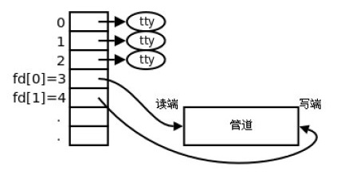
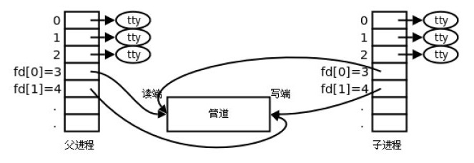
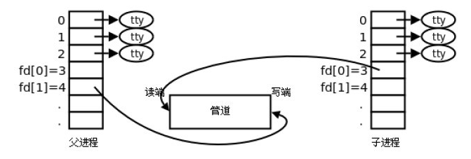
示例分析
父进程调用pipe开辟管道，得到文件描述符指向管道的两端。
父进程调用fork创建子进程，那么子进程也有两个文件描述符指向同一管道。
父进程关闭管道写端，子进程关闭管道读端。子进程可以往管道里写，父进程可以从管道里读，实现了进程间通信。

Slide 21
应用示例——6
System V IPC（Inter-Process Communication）共有三种类型：消息队列、信号量、共享内存区。
缩写 | 全写 | 释义
msg | message (queue) | 消息队列
sem | semaphore | 信号量
shm | shared memory | 共享内存
IPC函数常用头文件：
#include <sys/types.h>//公共头文件，声明了key_t类型
#include <sys/ipc.h> //公共头文件
#include <sys/msg.h>//消息队列函数的头文件
#include <sys/sem.h>//信号量函数的头文件
#include <sys/shm.h>//共享内存函数的头文件

Slide 22
应用示例——例6
创建
int msgget(key_t key,int flags);
创建一个新队列或打开一个已有的队列
发送
int msgsnd(int msqid,struct msgbuf *ptr, size_t nbytes,int flags);
接收
int msgrcv(int msqid,struct msgbuf *ptr, size_t nbytes,long type,int flags);
从一个消息队列获取消息
把消息（ptr指向的消息结构）添加到消息队列中
nbytes：消息的长度，注意不是消息结构的长度。

Slide 23
应用示例——例6
#define BUFSZ 512
struct msg{
long type;
char text[BUFSZ];
};
int main(void)
{
int qid;
key_t key;
int len1,len2;
struct msg pmsg_w,pmsg_r;
key=IPC_PRIVATE;
if((qid=msgget(key,IPC_CREAT|0666))<0){
perror("msgget:create");
exit(EXIT_FAILURE);
}
消息结构——结构体
type：必须以一个长整型成员变量开始，接收函数将用这个成员来确定消息的类型。
text：消息内容。
创建一个消息队列
0666|IPC_CREAT ：当消息队列不存在时新建一个消息队列；如果存在，则返回此消息队列的标识符

Slide 24
应用示例——例6
if((fgets(pmsg_w.text,BUFSZ,stdin))==NULL){
puts("Wrong,no message to post.");
exit(EXIT_FAILURE);
}
pmsg_w.type=10;
len1=strlen(pmsg_w.text);
if((msgsnd(qid,&pmsg_w,len1,IPC_NOWAIT))<0){
perror("msgsnd");
exit(EXIT_FAILURE);
}
puts("message posted.");
puts("******************");
len2=msgrcv(qid,&pmsg_r,len1,10,IPC_NOWAIT|MSG_NOERROR);
qid：消息队列ID
&pmsg_w：发送的消息结构
len1：消息的长度
IPC_NOWAIT：消息队列已满时返回
10—type>0：接收类型等于type的第一个消息
MSG_NOERROR：如果取得的消息长度大于len1，只返回len1长度的信息，剩下的部分被丢弃。

Slide 25
应用示例——7
在开始处插入signal(SIGTERM,prsig)呢 ？ 假设prsig是一个函数： void prsig(int sig){
printf("Signal %d!\n",sig); }
else if(pid==0)
sleep(30);
else{
printf("Sending SIGCHLD to %d\n",pid);
num=kill(pid,SIGCHLD);
if(num>0)
perror("kill:SIGCHLD");
else
printf("%d still alive\n",pid);
printf("Killing %d\n",pid);
if((kill(pid,SIGTERM))<0)
perror("kill:SIGTERM");
waitpid(pid,NULL,0);
子进程执行的部分： 休眠30s
父进程执行的部分：
向子进程pid发送信号17-SIGCHLD（忽略）
发送成功后再次发送15-SIGTERM信号，此时子进程将终止

Slide 26
应用示例——7执行结果
Sending SIGCHLD to 2903
2903 still alive
Killing 2903
Sending SIGCHLD to 2903
2903 still alive
Killing 2903
Signal 15!
^Z
[1]+ 已停止 ./sig_kill
$ ps
PID TTY TIME CMD
2278 pts/0 00:00:00 bash
2902 pts/0 00:00:00 sig_kill
2903 pts/0 00:00:00 sig_kill
2910 pts/0 00:00:00 ps
插入signal函数后

